Slide 1
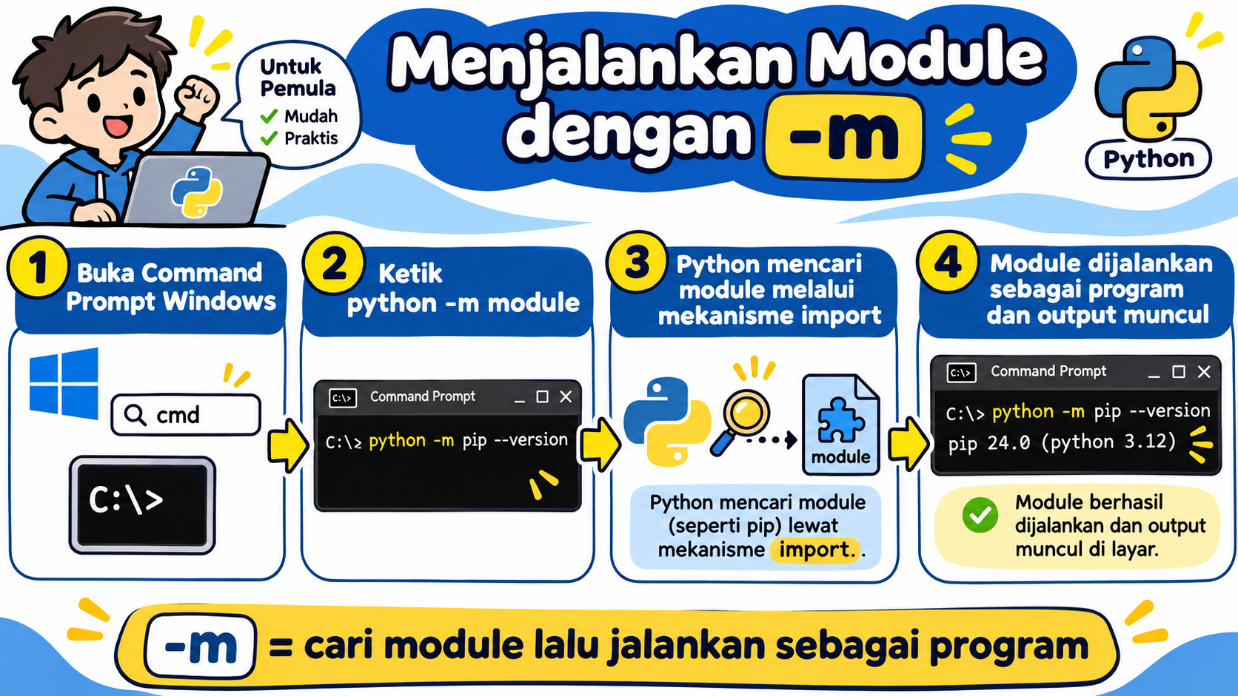
1.9 Menjalankan Module dengan -m
Cara menjalankan module/package Python langsung dari command line

Slide 2
Apa arti opsi -m?
-m meminta Python mencari sebuah module melalui mekanisme import, lalu menjalankannya sebagai program.
Tanpa -m
Dengan -m
Inti idenya
Kita biasanya menjalankan sebuah file berdasarkan nama atau lokasi file.
Contoh:
python hello.py
Python membuka file hello.py lalu menjalankan isinya.
Kita memberi Python nama module/package.
Contoh:
python -m pip
Python mencari module pip lewat mekanisme import, kemudian menjalankannya.
File .py → “jalankan file ini.”
-m module → “cari module ini seperti saat import, lalu jalankan sebagai program.”
Untuk pemula, cukup ingat perbedaan ini dahulu.

Slide 3
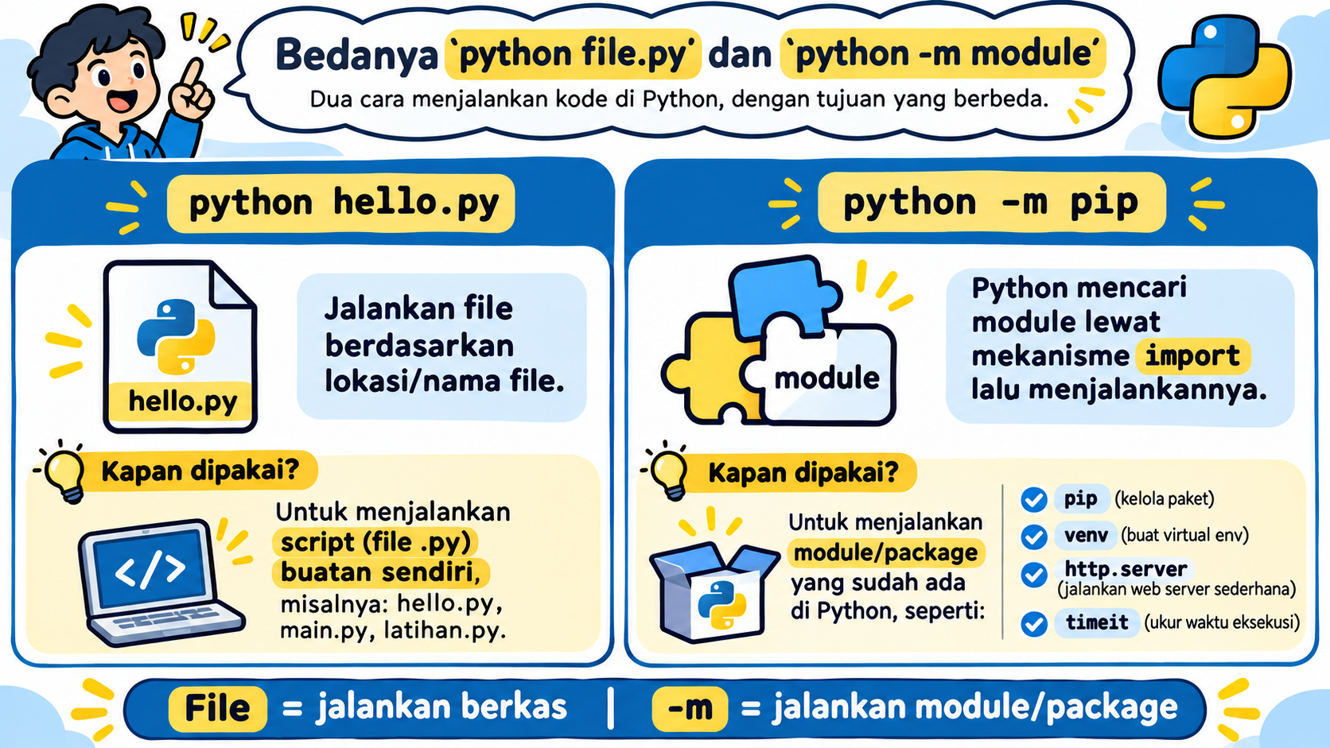
Bedah perintah: python -m pip --version
Kita pecah satu per satu supaya tidak terasa seperti kode yang rumit.

Slide 4
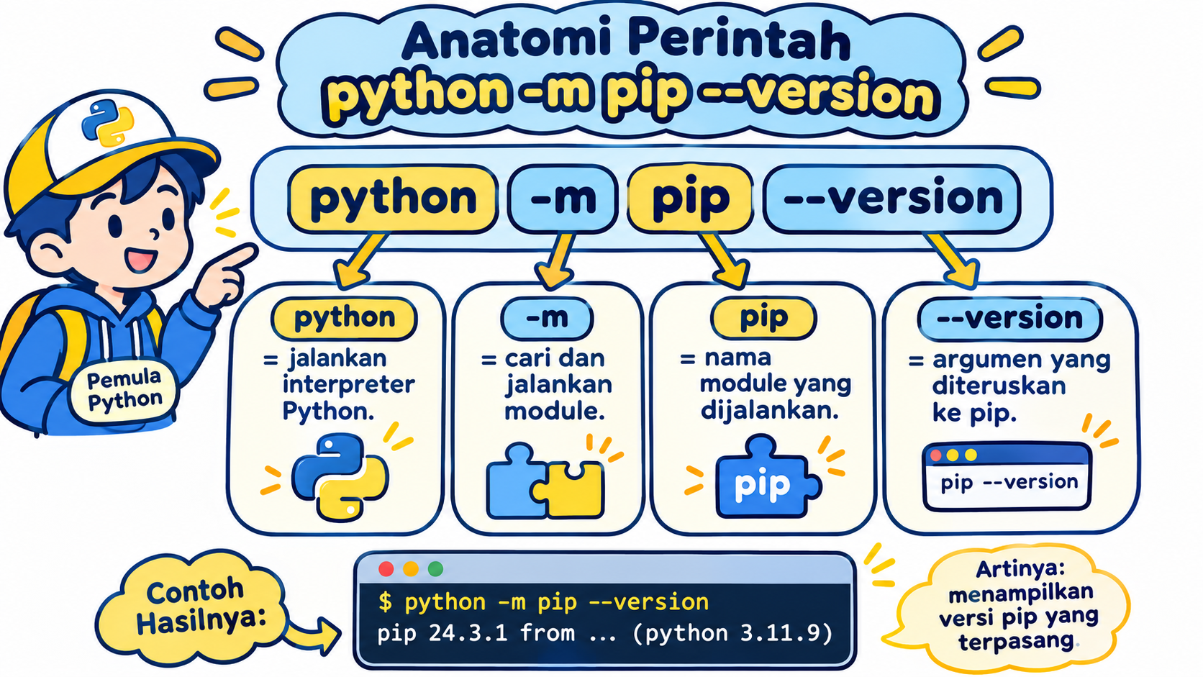
Step by step menjalankan module dengan -m
Contoh aman untuk latihan: melihat versi pip yang dipakai oleh interpreter Python tersebut.

Slide 5
Apa yang terjadi setelah kita menekan Enter?
Python tidak sekadar mencari file bernama pip.py di folder kerja.
Python interpreter aktif
Perintah python menjalankan interpreter yang dipilih.
1
-m dibaca
Python tahu bahwa nama berikutnya adalah module/package yang ingin dijalankan.
2
Module dicari
Python memakai mekanisme pencarian module yang sama dengan sistem import.
3
Dijalankan sebagai __main__
Isi module/package dieksekusi seperti program utama.
4
Argumen diteruskan
Bagian setelah nama module, misalnya --version, diteruskan ke module tersebut.
5

Slide 6
Contoh module yang sering dijalankan dengan -m
Tidak semua module harus dipanggil dengan -m, tetapi beberapa memang menyediakan antarmuka command line.
pip
venv
http.server
timeit
python -m pip --version
Melihat versi pip yang terhubung dengan interpreter Python yang sedang dipakai.
python -m venv .venv
Membuat virtual environment pada folder .venv.
python -m http.server
Menjalankan web server sederhana dari folder saat ini.
python -m timeit "2+2"
Mengukur waktu eksekusi potongan kode kecil.
Catatan pemula
Untuk tahap ini, fokus pahami pola perintahnya dahulu. pip dan venv akan dibahas lebih dalam saat masuk ke package dan virtual environment.

Slide 7
python file.py vs python -m module
Keduanya menjalankan kode Python, tetapi cara Python menemukan kode tersebut berbeda.

Slide 8
Saat memakai -m, jangan tulis .py
Argumen setelah -m adalah nama module, bukan nama file.
python -m pip
python -m pip.py
✓ BENAR
✗ SALAH KONSEP
Python mencari module bernama pip.
Untuk -m, gunakan nama module/package tanpa ekstensi .py.
Mental model: -m = cari “nama module” → jalankan sebagai program

Slide 9
Apa arti bagian setelah nama module?
Argumen sesudah nama module bukan lagi opsi untuk interpreter Python; argumen itu diberikan kepada module tersebut.
python -m pip --version
python
-m
pip
--version
Interpreter Python
Jalankan module
Nama module
Argumen untuk pip
Jadi --version ditangani oleh pip, bukan oleh opsi -m itu sendiri.

Slide 10
Kenapa -m berguna?
Terutama saat komputer memiliki lebih dari satu Python atau kita bekerja di virtual environment.
1. Interpreter lebih jelas
2. Package bisa menjadi CLI
3. Tidak perlu tahu lokasi file
python -m pip memakai pip yang ditemukan oleh interpreter Python yang baru saja kita panggil.
Ini membantu mengurangi kebingungan saat ada beberapa instalasi Python/pip.
Sebuah package dapat menyediakan entry point __main__, sehingga package dapat dijalankan dengan pola python -m nama_package.
Kita tidak harus menulis lokasi file sumber module secara manual. Python mencarinya menggunakan mekanisme import.

Slide 11
Error umum saat memakai -m
Error justru membantu kita mengetahui bagian mana yang belum benar.
No module named ...
Salah memakai .py
Argumen module salah
Contoh:
python -m namasalah
Artinya Python tidak menemukan module tersebut pada environment/interpreter yang sedang dipakai.
Cek ejaan, instalasi package, dan interpreter yang aktif.
Contoh konsep yang salah:
python -m pip.py
Dengan -m kita memberikan nama module, bukan nama file. Gunakan:
python -m pip
Contoh:
python -m pip --versoin
Module pip ditemukan, tetapi argumennya salah ketik. Baca pesan error dan cek dokumentasi module.

Slide 12
Ringkasan 1.9 + latihan
Pastikan konsep -m sudah terasa sederhana sebelum lanjut.
Yang harus diingat
Latihan pemahaman
-m digunakan untuk menjalankan module/package sebagai program.
Nama module ditulis tanpa ekstensi .py.
Python mencari module memakai mekanisme import.
Argumen setelah nama module diteruskan ke module tersebut.
Contoh aman: python -m pip --version.
1. Apa arti -m pada perintah Python?
2. Mana yang benar: python -m pip atau python -m pip.py? Mengapa?
3. Pada python -m pip --version, siapa yang menerima --version?
4. Sebutkan perbedaan python hello.py dengan python -m pip.

